Slide 1
Компьютерные сети, топологии
Автономные системы были вытеснены системами совместного доступа к ресурсам (e-mail, принтеры, дисковое пространство, параллельные многопроцессорные системы).
Размеры сетей (рассматриваются канальный и физический уровни модели OSI/RM)
LAN (Local Area Networks) - условно до километра (напр. Ethernet)
MAN (Metropolitan Area Networks) - до десятков километров (напр. ATM, FDDI)
WAN (World Area Networks) - выше (напр. SDH)
Скорость (пропускная способность, Мбит/сек) ~ расстояние (из-за физических принципов распространения электрического и оптического сигнала в различных средах). Например, кабель обладает емкостью и индуктивностью, чем дальше, тем выше общие C и L, сл. более высокие частоты будут более активно гаситься в такой среде, пройдет только низкочастотный сигнал.

Slide 2
Платы сетевого адаптера
Платы сетевого адаптера (физ. интерфейс между сетью и компьютером).
Назначение:
- подготовка данных, поступающих с верхних уровней к передаче (параллельные электрические в последовательные опто- или электрические сигналы, трансивер);
- прием и передача;
- управление потоком данных между компьютером и сетью, буферизация (платы связывающихся сетевых адаптеров обговаривают: макс. размер блока данных объем данных, интервалы между блоками, интервал, в течение кот. нужно послать подтверждение, объем данных, который может принять каждая плата, не переполняясь, скорость передачи данных и т.д.).
Уникальный адрес канального уровня модели OSI/RM, зашиваемый производителем в ПЗУ (6 байт, напр. A0-FF-53-00-25-1B).

Slide 3
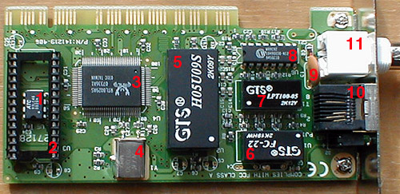
Платы сетевого адаптера (PCI)
1. Флеш-память. 2. Панель под boot-rom. 3. Центральный чип. 4. Кварцевый резонатор. 5. Преобразователь напряжения из 5 в 9 Вольт. Нужен для питания трансивера 8. В сетевых картах "только ТР" отсутствует. 6 и 7. Трансформаторная сборка для витой пары и коаксиала соответственно. Служит для согласования и гальванической развязки. 8. Трансивер для коаксиального кабеля. 9. Разрядник. 10 и 11. Разъемы витой пары и коаксиального кабеля.

Slide 4
Параметры конфигурации
Параметры конфигурации (зависят от архитектуры компьютера и системных шин).
Аппаратное прерывание, базовый адрес порта ввода/вывода (300-30F), базовый адрес памяти (в качестве буфера для входящих/выходящих кадров данных, напр. D8000, может отсутствовать), используемый трансивер (программно или перемычками), иногда аппаратный адрес адаптера.
Производительность сетевой карты.
- прямой доступ к памяти (минуя ЦП);
- разделяемая память адаптера;
- разделяемая системная память (CPU платы использует ОЗУ);
- буферизация;
- встроенный процессор на плате.

Slide 5
Типы сетей
Типы сетей
а) одноранговая,
б) на основе сервера,
в) комбинированные сети.
  а) рабочая группа <10 чел., низкая стоимость, ОСистемы - Win95, 98…, вопросы сетевой защиты не критичны, расширения не планируются, подготовка пользователя-администратора.
  б) специализированные серверы: файл- и принт-серверы, серверы приложений (посылают только данные на запрос), почтовые, факс- и коммуникационные серверы. Разделение ресурсов, защита (1000 и более пользователей), избыточность данных, резервное копирование, требуются более производительные компьютеры.
Узкие места в архитектуре компьютеров и сетевом общении (2002-2004 годы - наблюдается баланс между тремя этими подсистемами):
- центральный процессор
- жесткий диск (устройства ввода-вывода)
- сетевая карта

Slide 6
Топологии сетей, шина
Физическая (по схеме подсоединения кабелей между коммуникационными устройствами, физическому расположению компонентов сети) и логическая топологии (по схеме доступа к среде передачи, процедуре и порядку общения между устройствами).
Базовые топологии:
Шина (пассивная технология, компьютеры прослушивают сеть, ничего не транслируя и перемещая по сети, выбирают сами момент для передачи в общую для всех станций среду, обрабатывает кадр только компьютер, которому предназначены данные.
Физические аспекты распространения сигналов в кабельной системе: отражение (терминатор), затухание (репитер), при нарушении целостности сети трудно локализовать проблемы.
Пример: Ethernet, построенный на коаксиальном кабеле (одновременно шинная топология физически и логически).

Slide 7
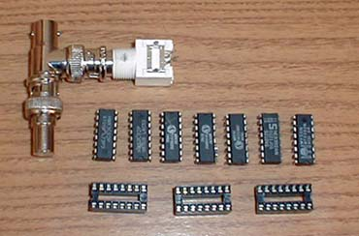
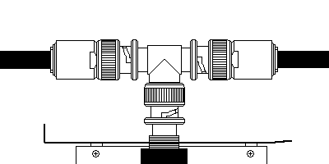
Топология шина (Ethernet)
Посланный в сеть сигнал получат все станции почти одновременно
коакс. кабель
1
репитер (усилитель-повторитель)
компьютеры
BNC коннектор
терминатор

Slide 8
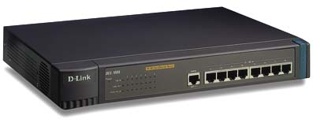
Топология звезда (Ethernet)
Звезда: концентратор (активные с питанием и пассивные хабы), лишний расход кабеля, возможность отключения компьютеров от сети, простота расширения сети за счет каскадирования, использование различных портов для подключения кабелей разных типов, вытеснила физическую топологию шина.
витая пара
каскадное включение репитеров (хабов)
витая пара

Slide 9
Топология кольцо (Token Ring)
Кольцо: каждый компьютер в роли репитера (активность), передача маркера, сложнее локализовать проблемы кабельной системы.
направление продвижения маркера и информационных кадров
На практике при монтаже сети с логической топологией кольцо применяется физическая топология звезда

Slide 10
Иерархическая топология
Иерархическая топология: устройство на высшем уровне иерархии управляет распространением трафика между устройствами низшего уровня иерархии. Отказ одного из управляющих устройств влечет за собой отказ всей нижеследующей ветки. Возможны перегрузки сети.
корневое коммуникационное устройство

Slide 11
Другие топологии
Комбинированные технологии: звезда-шина, звезда-кольцо.
Концентраторы соединены магистральной линейной шиной или используют звезду на основе главного концентратора.
Сеть (mesh): все со всеми.
Спутниковая связь:
один ко многим (не звезда)
Точка-точка (point-to-point): один к одному
Соты (радиодоступ), мобильные
сети: базовые станции часто
связаны между собой
обычными наземными каналами.
зона покрытия каждой базы
базовая станция

Slide 12
Беспроводные сети
Способы передачи:
инфракрасное излучение (прямое, рассеянное, отраженное),
лазер (прямая видимость),
радиопередача в узком спектре (необходимо вкладывать большую мощность в одну частоту - помехи окружающим),
радиопередача в рассеянном спектре (в безлицензионном диапазоне)
а) Метод скачущей частоты (Frequency Hopping Spread Spectrum, FHSS) Передача коротких серий данных на одной частоте, потом на другой, потом на третьей… Сложно декодировать (подслушать), приемник должен знать алгоритм перепрыгивания по частотам. Помехи друг другу, в результате, при совпадении частот у двух передатчиков они вынуждены будут снова передать небольшую серию.
б) Метод прямой последовательности (Direct Sequence Spread Spectrum, DSSS)
Каждый бит заменяется псевдослучайной последовательностью более 10 бит, таким образом повышается частота модулируемого сигнала, а сл. более размытый спектр. Псевдослучайность гарантирует "хорошее" размытие. Сигнал очень сложно декодировать, т.к. надо знать заранее этот алгоритм кодирования, а также из-за спектрального размытия сигнал очень похож на шум.
Напр., сначала "0" кодируется 0100011011, потом 0111101001 и т.д.

Slide 13
Вопрос
DS1820 DS1820 DS1820 DS1820
MCU
data
+5V
Дано:
1. Все устройства (например, датчики DS1820) подключаются параллельно по одним и тем же трем проводам к микроконтроллеру
2. Каждый датчик имеет свой собственный уникальный 8-байтовый идентификационный номер
3. Микроконтроллер последовательно опрашивает все датчики по возрастанию их номеров
Вопрос:
Какова физическая и логическая топология в этом случае?

Slide 14
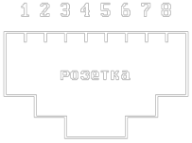
Кабельные системы
Коаксиальный кабель
Ethernet 10Base2,5 (устарел)
тонкий (185 м, BNC Т-коннектор, баррел-коннектор, терминатор),
толстый (500 м, трансивер, к магистрали через AUI до 50м, зуб вампира,
DB-15, дороже, неудобнее работать).
Витая пара (экранированная, неэкранированная)
Shielded (Unshielded) Twisted Pair, STP, UTP
Категории UTP: 1 - телефонный кабель, 3 - 10Мбит/с, 5 - 100 Мбит/с, 6-7 - 1 Гбит/с.
Везде по 4 витых пары кроме категорий 1 и 2, RJ-45 (кроме Gigabit Eth.).
STP (уменьшены перекрестные помехи, сл. более
высокие скорости и дальние расстояния).
Оптоволокно, Fiber
Защита информации, неподверженность помехам. Жила, стеклянная оболочка, внешняя защитная оболочка. Эффект полного внутреннего отражения. Многомодовое, одномодовое. Обычно два оптоволокна идут в паре (прямой, обратный). Теоретически возможная скорость - высока.

